Slide 1
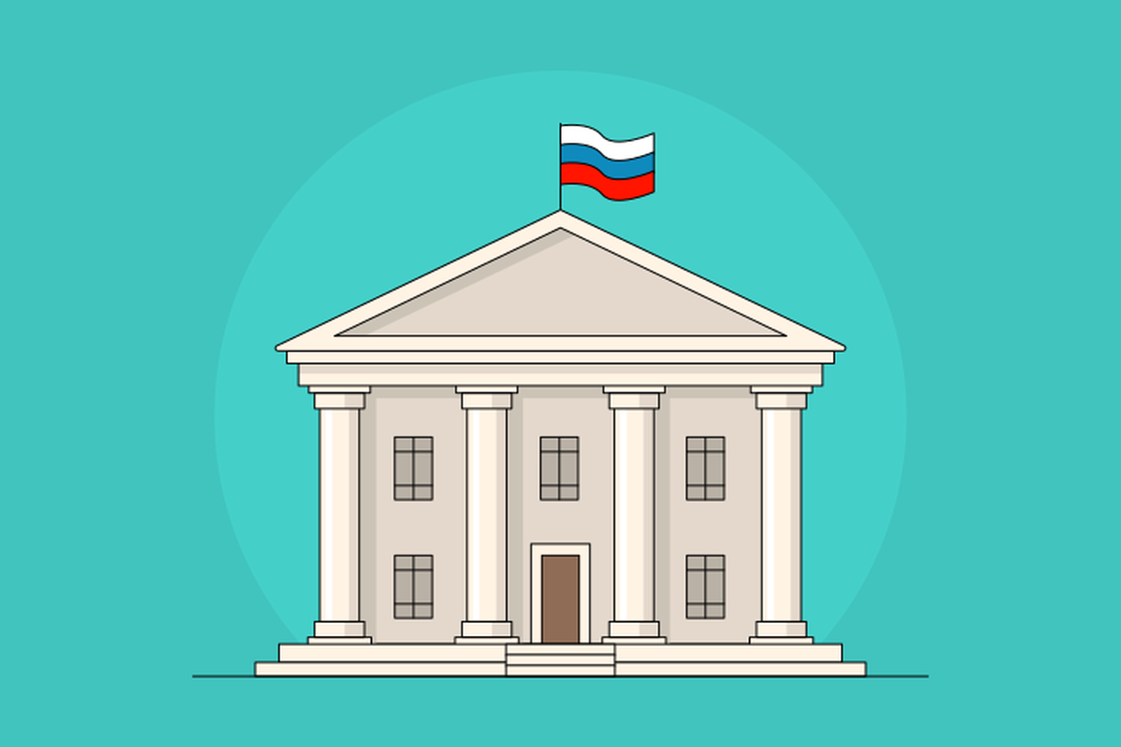
ЦЕЛЕВАЯ АУДИТОРИЯ, ПРОБЛЕМА
Организации, занимающиеся
экологическими проектами и
инициативами, которые
заинтересованы в поддержании
экологического баланса в
водных ресурсах.
Промышленные предприятия, имеющие собственные водоемы или пруды, где требуется регулярная очистка от загрязнений.
Городские власти и муниципалитеты, ответственные за управление и обслуживание водоемов на территории города или района.

